Slide 1


Slide 2

0 1
行情分析
0 2
超跌反弹
0 3
抄底策略

Slide 3
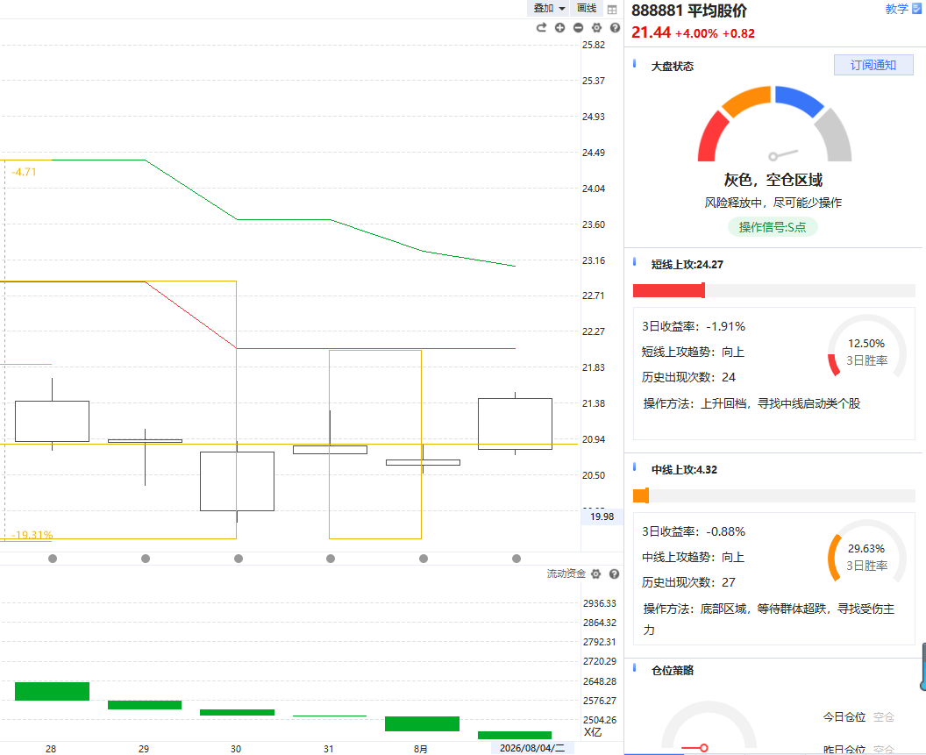
  市场行情分析（8-4）
1、当下处于S点区域
2、平均股价处于牛熊线之下，非理性杀跌
3、牛线在熊线之下，非正常行情，早晚要转换，所以后期大概率熊线会下移下穿牛线
4、流动资金翻绿，不过超跌反弹行情也不需要翻红。
5、捕捞季节金叉反弹。
观点：这里更多在区间（牛线与19.7）震荡为主，反反复复，直到熊线下来。
策点：S点区域，本来就不好操作，对于大多数人来讲，最好是多看少动。
如若真想做，可以对于底部整理的主题/个股进行网格策略或短线快进快出。

Slide 4
  大盘分析
1、牛熊线
（1）牛线下移，杀跌，空仓观望；
（2）熊线上移，上涨，敢于持股；
（3）牛上/熊下，震荡，由捕捞季节决定震荡方向。
2、BS点
（1）B：代表赚钱效应扩大，有相应主流板块/个股带动市场；
（2）S：代表对应的B点涨得好的主流板块/个股结束。
3、流动资金
（1）流动资金红有助力于市场延续上涨；
（2）流动资金绿则让市场拐头掉转向下；
4、捕捞季节
（1）金叉则短线反弹上涨；
（2）死叉则短期技术调整；
5、横向统计：各数值的变化与位置，影响市场的整体位置。

Slide 5
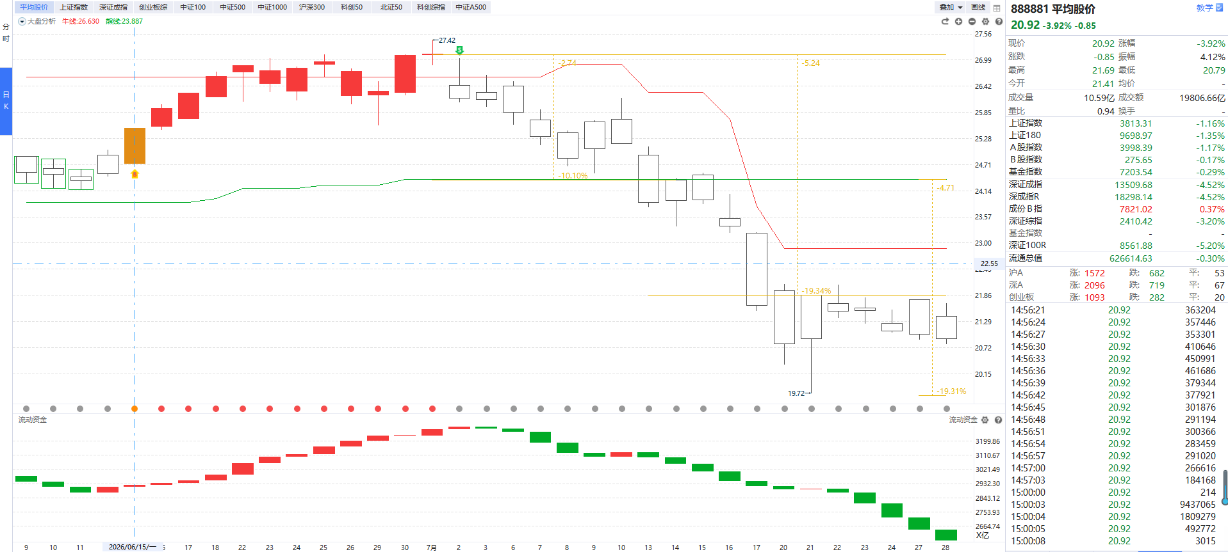
  大盘分析实战运用
半导体涨最好
期间芯片ETF都42%

Slide 6
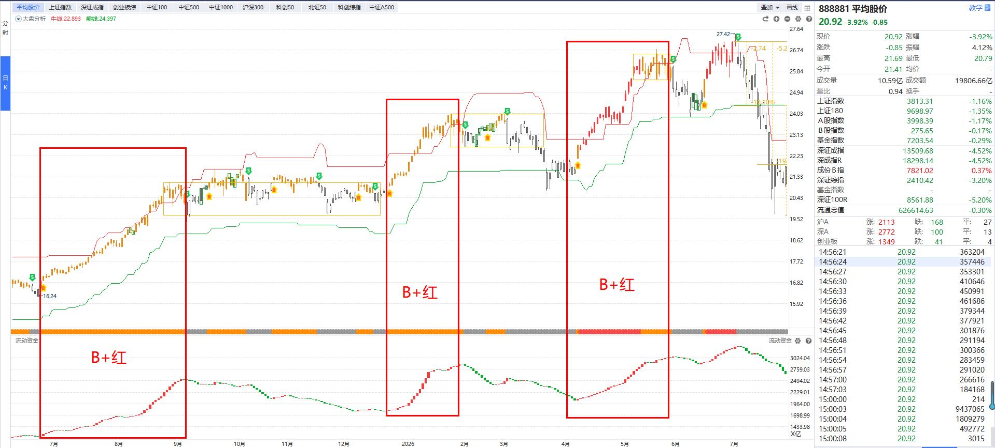
  什么环境下好赚钱？

Slide 7
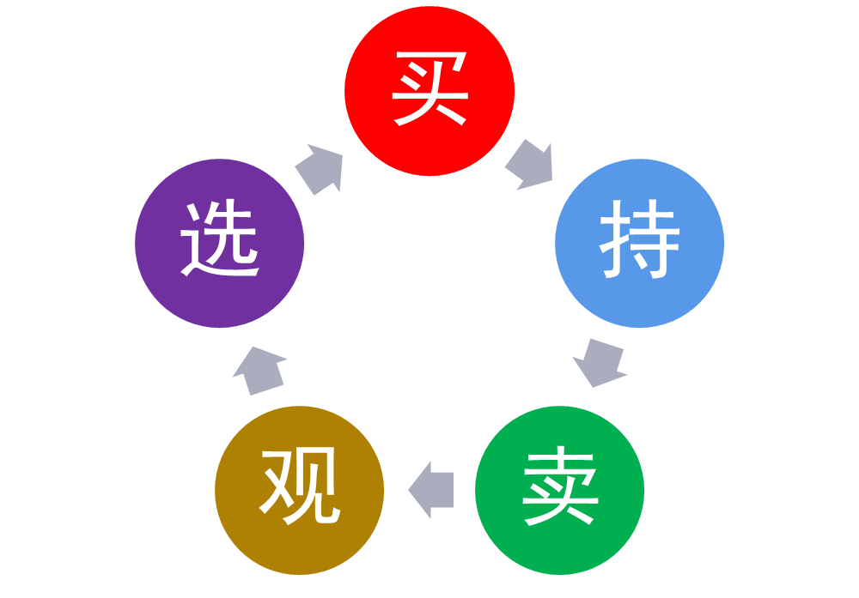
大盘分析的主要目的：
1、了解市场的环境，清晰当下的赚钱概率是大还是小，以此来控制自己的仓位。
2、清晰当下市场的节奏，选用什么样的策略相配？例如上涨行情是趋势为主，下跌行情是空仓为主，震荡行情是网格为主。

Slide 8
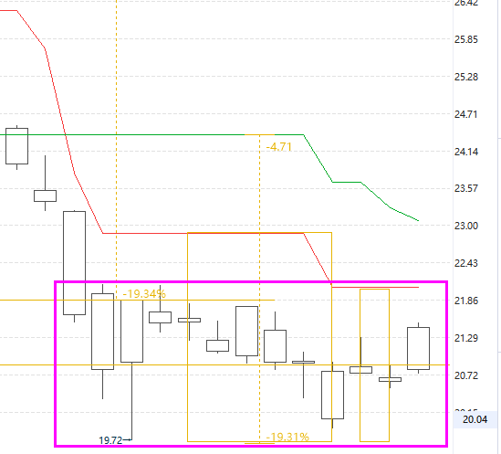
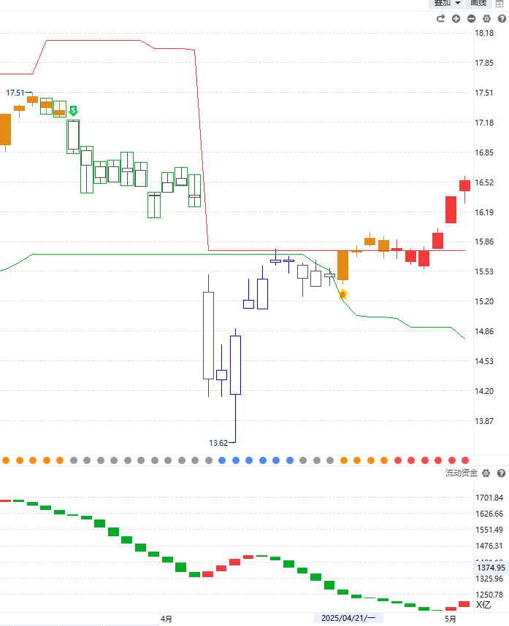
  超跌行情

Slide 9
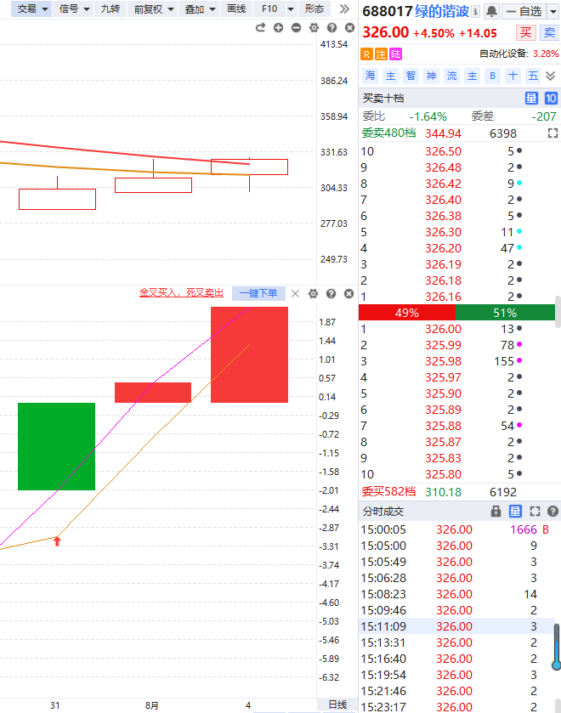
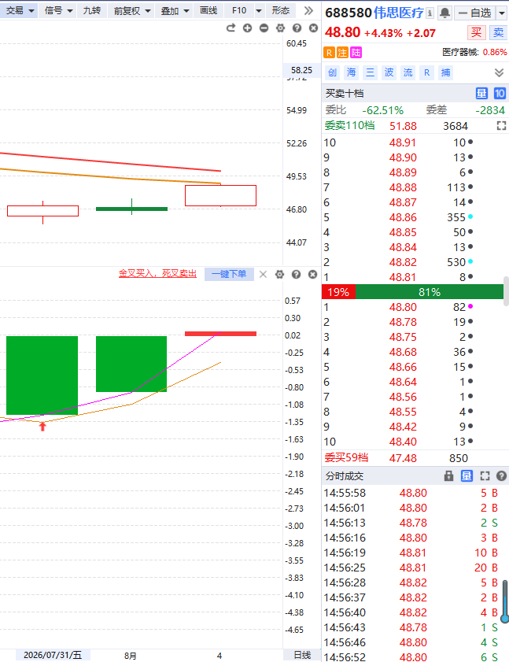
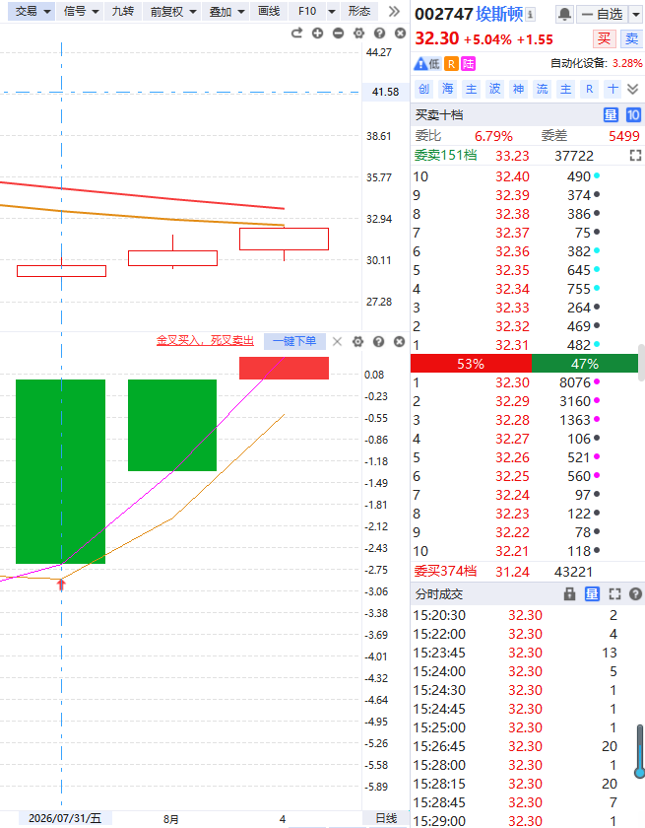
  抄底策略（一）
一、金叉共震：大盘平均股价金叉时，做个股也金叉的。

Slide 10
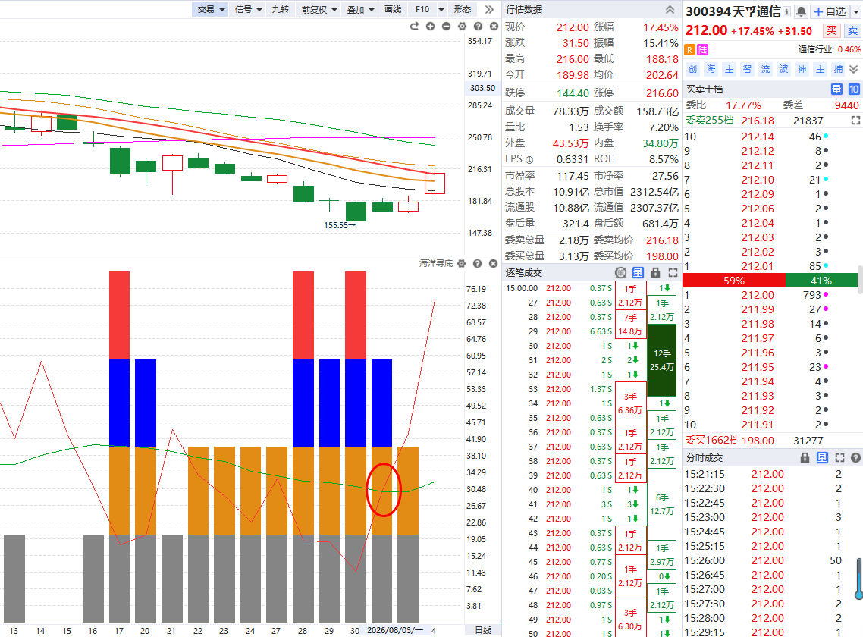
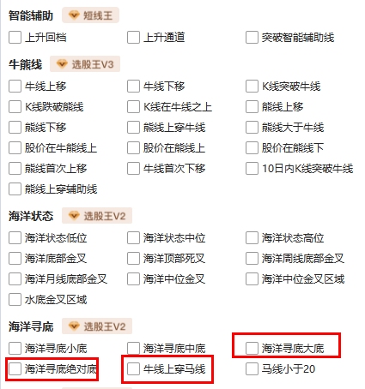
  抄底策略（二）
海洋寻底：个股出现大底中绝对底，牛线上穿马线时为买入时机。

Slide 11
如果没有一个交易系统，
那么就会有许多偏好影响交易。
通过成功率来评价系统如何之好是最幼稚的方法。

Slide 12
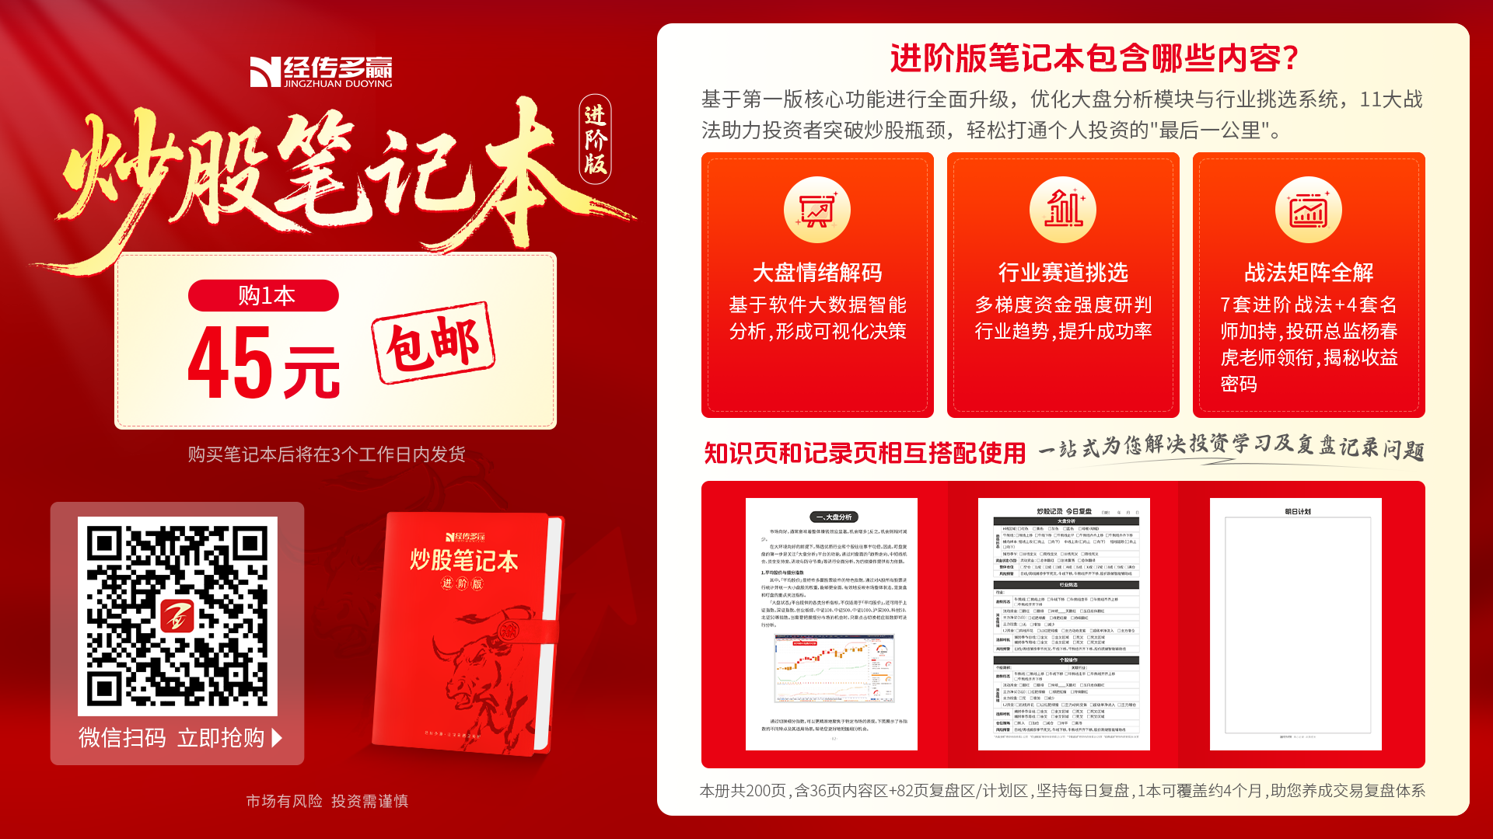

Slide 13


